Slide 1
Развитие социально-личностных навыков у детей старшего дошкольного возраста по средствам игры
Подготовила воспитатель
подготовительной группы
Маркелова Екатерина Оганесовна
МАДОУ « Детский сад 65»
Казань

Slide 2
Актуальность Недостаточно развитые навыки игровой деятельности, являются причиной низкой социализации ребенка в обществе. Дошкольный возраст является уникальным и решающим периодом развития ребёнка, когда возникают основы личности, складывается воля и произвольное поведение, активно развивается воображение, творчество, общая инициативность. Однако все эти важнейшие качества формируются не в учебных занятиях, а в ведущей и главной деятельности дошкольника - в игре. Не случайно педагоги давно отметили, что, каков ребенок в игре, таким в значительной степени он будет и в жизни. Именно поэтому важным является социально-личностное развитие дошкольников через развитие игровых действий и умений.

Slide 3
Цель проекта. – создание в детском саду условий, способствующих позитивной социализации дошкольников.

Slide 4
Задачи проекта: 1.развивать социальную активность детей, игровые навыки; 2.учить детей преодолевать негативные эмоции, выражать положительные эмоции, свои чувства; 3.формировать культуру общения воспитывать у детей доверительное отношение к окружающим, чувство ответственности за другого; 4.разработать систему игр и упражнений по социально-личностному развитию детей;

Slide 5
Этапы работы: подготовительный Основной Заключительный
• Наблюдение
• Мониторинг развития
социально-личностных качеств
• Родительское собрание
« Социально-личностное развитие
детей старшего дошкольного возраста»
• Использование игр в разных видах деятельности;
• Подготовка и проведение консультаций для родителей по вопросам организации и руководства детской игры
• Повторная диагностика социальных навыков у детей;
• Определение полученных показателей и результатов проекта;

Slide 6
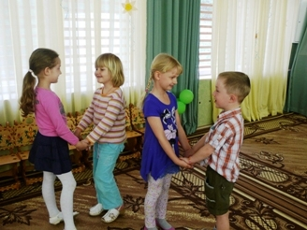
Давайте говорить друг другу комплименты

Slide 7
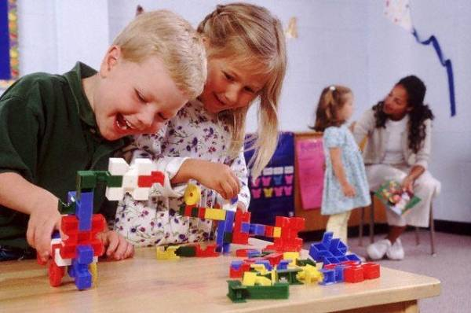
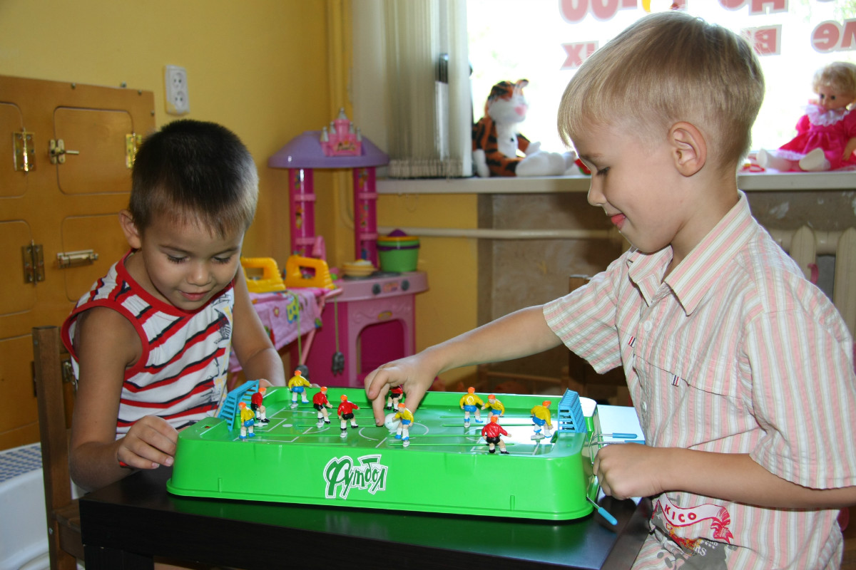
Настольные, дидактические игры

Slide 8
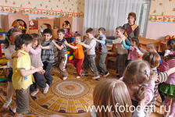
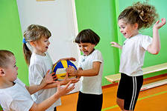
Подвижные игры

Slide 9
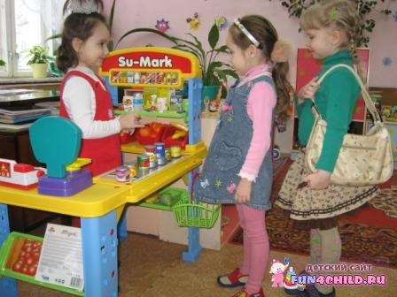
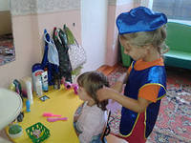
Сюжетно-ролевые игры

Slide 10
Сравнительный анализ полученных данных
I- Игровые умения
II- Коммуникативные навыки
III- Нравственные нормы и правила

Slide 11
Показатели по достижению целей проекта - сформированность игровых навыков в соответствии с возрастом детей, - осознанность, системность знаний; свободное владение материалом педагогами, - устойчивость интересов и потребностей детей, адекватность эмоциональных проявлений; - стабильность поведенческих реакций, степень самостоятельности в выборе действий.

Slide 12
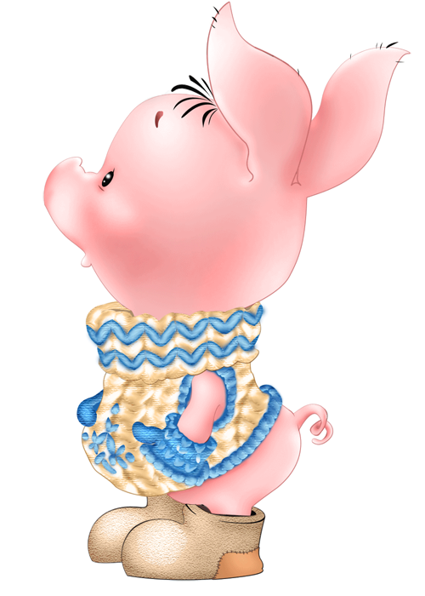
Спасибо за внимание

